Slide 1
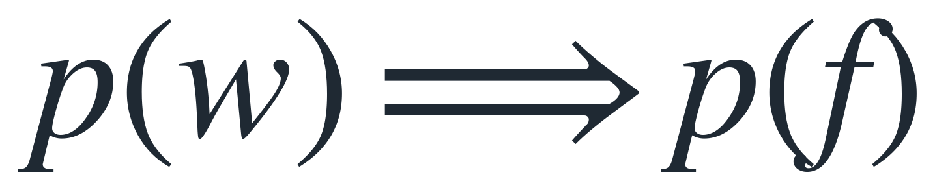
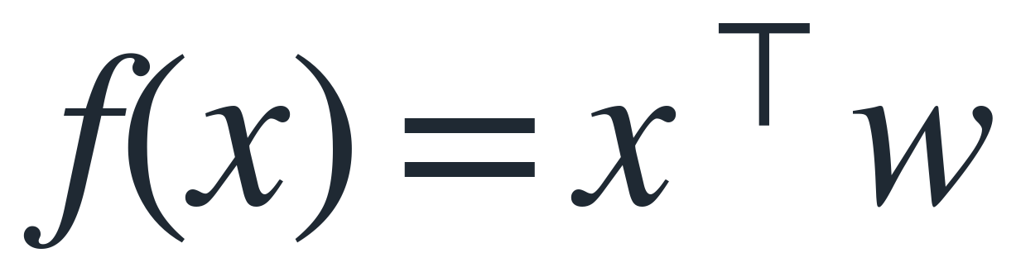
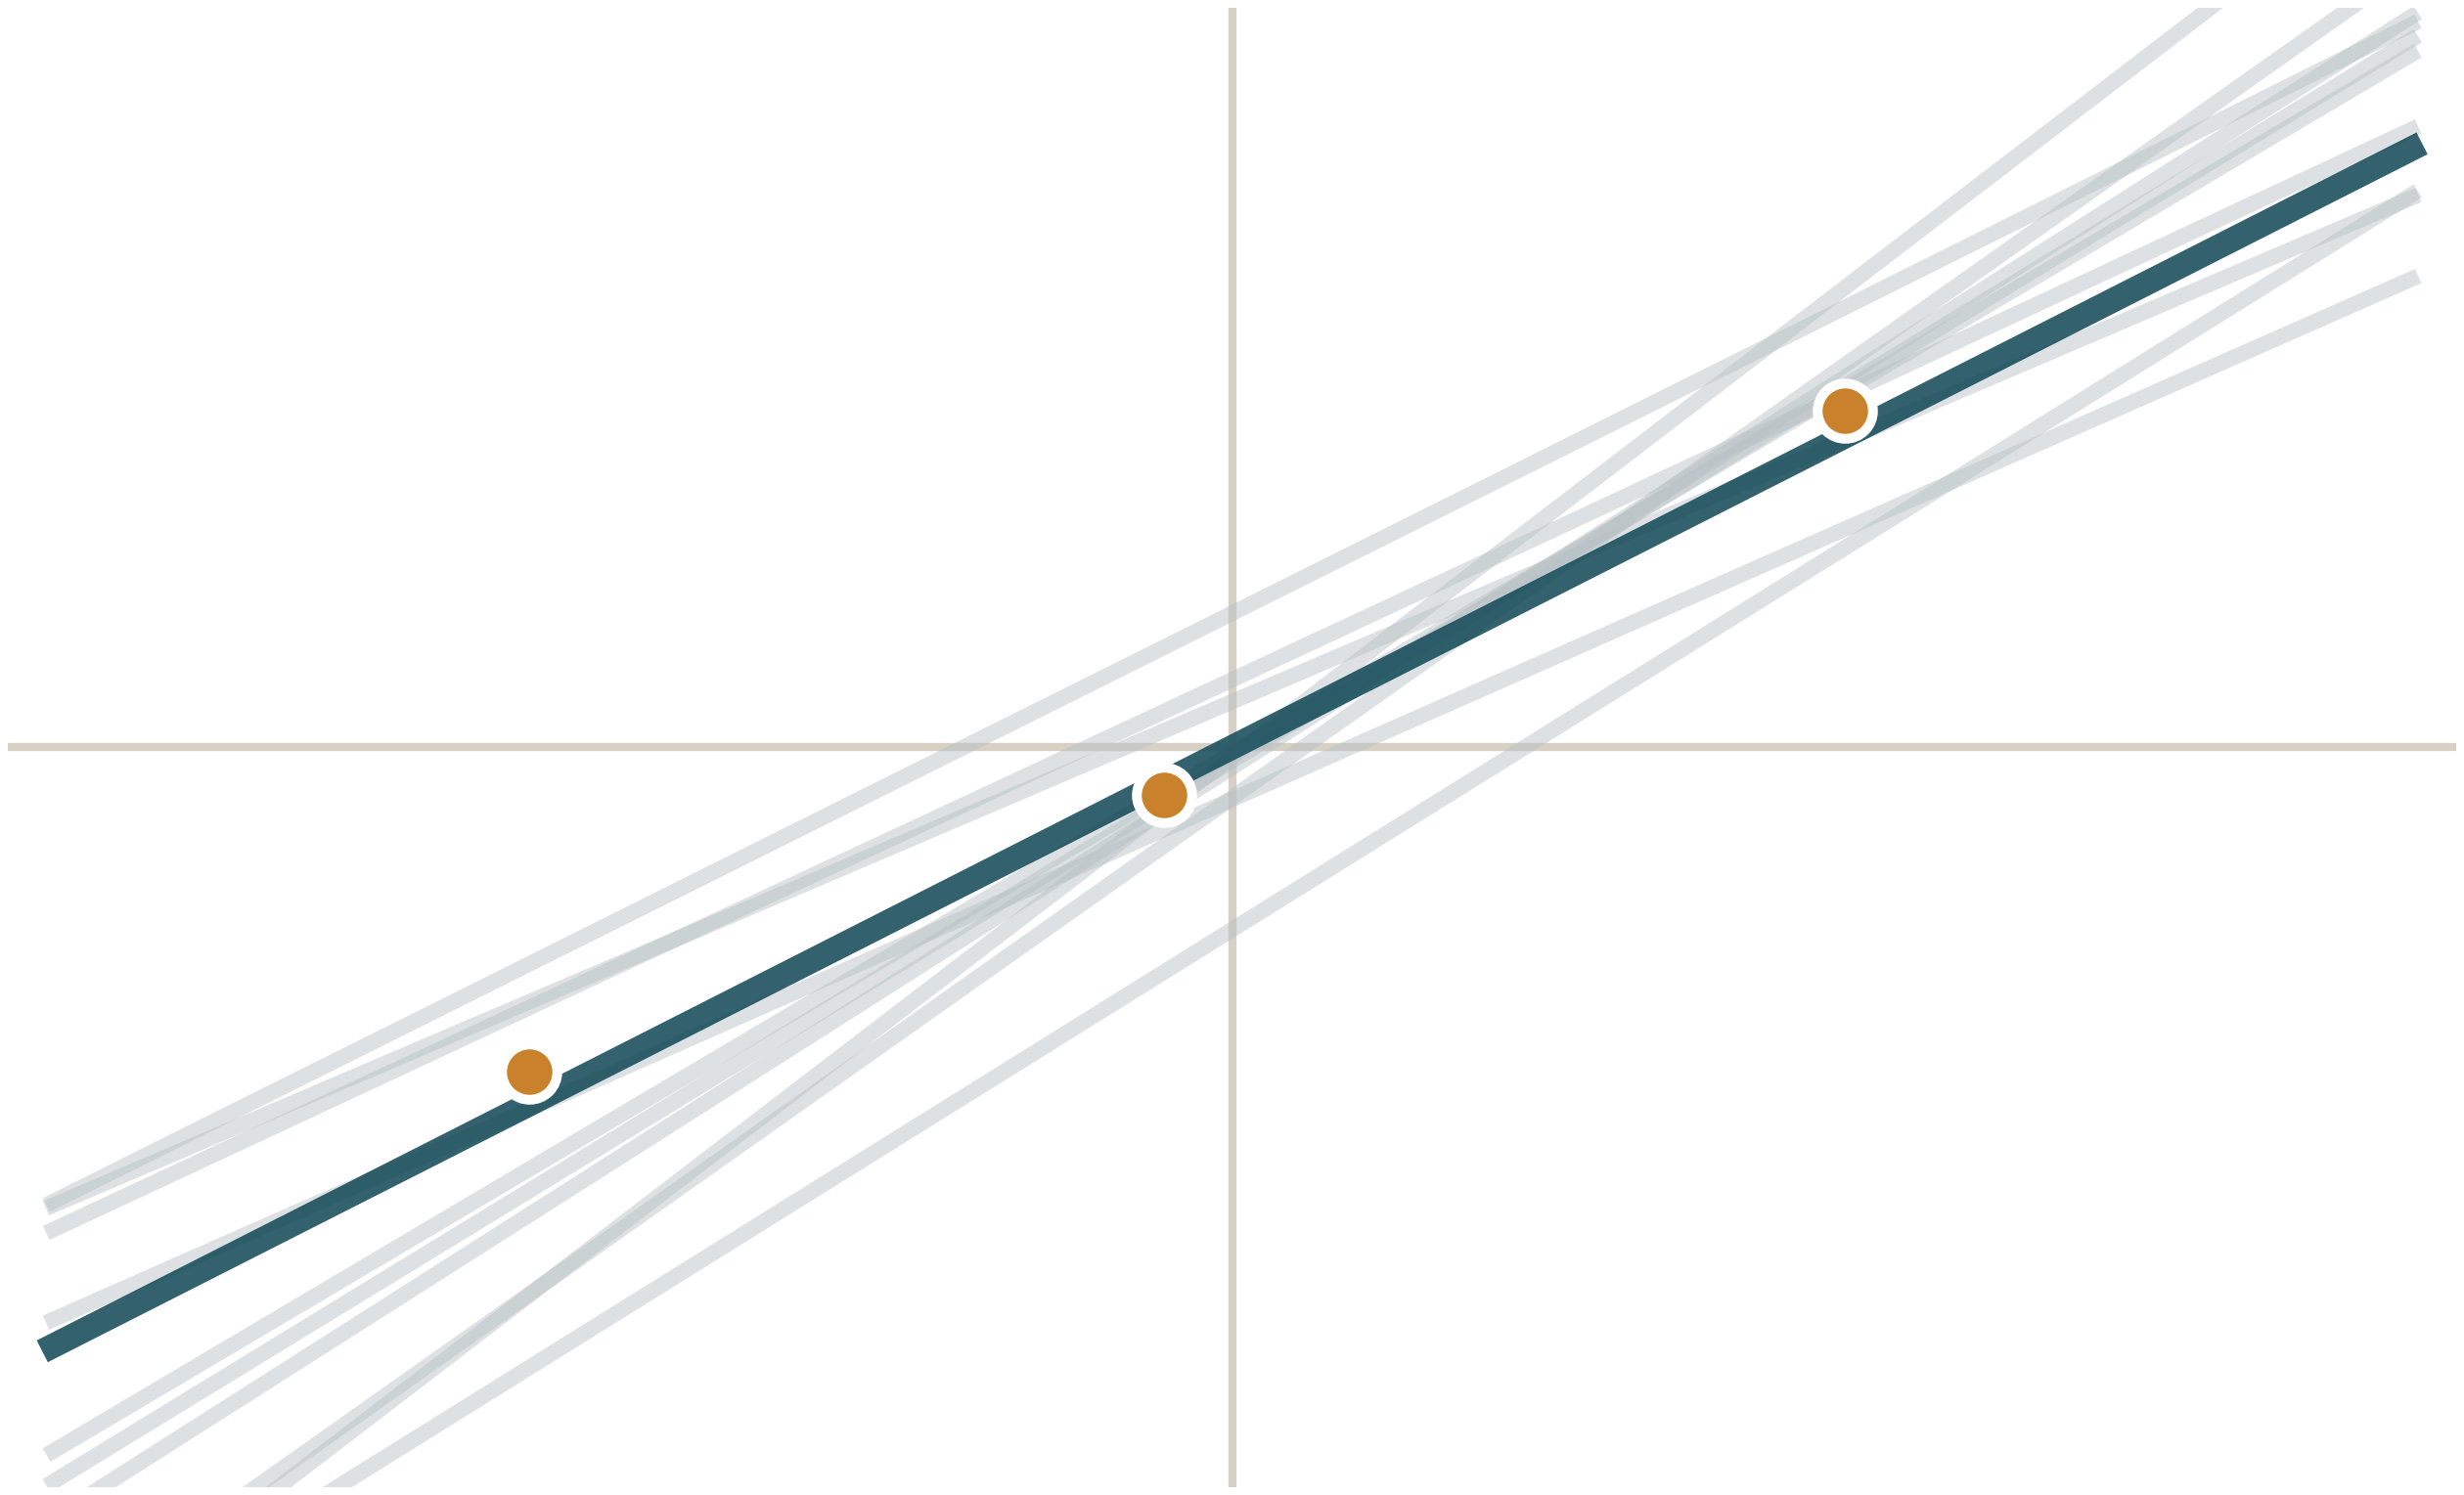
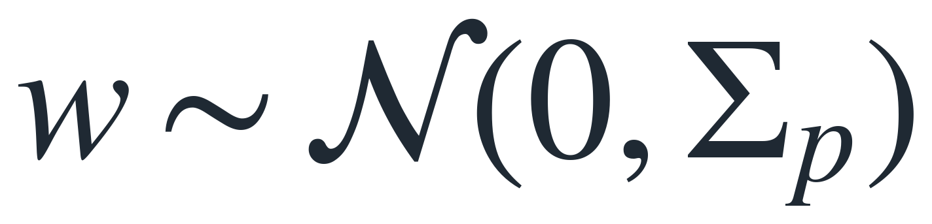
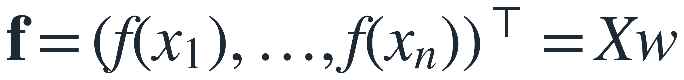

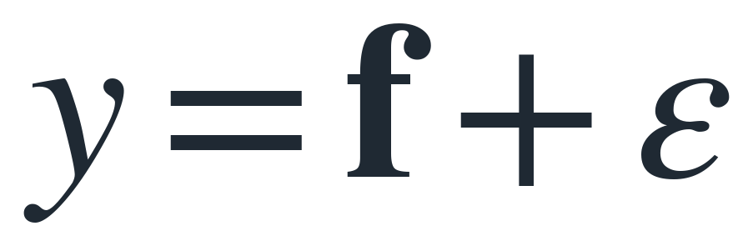
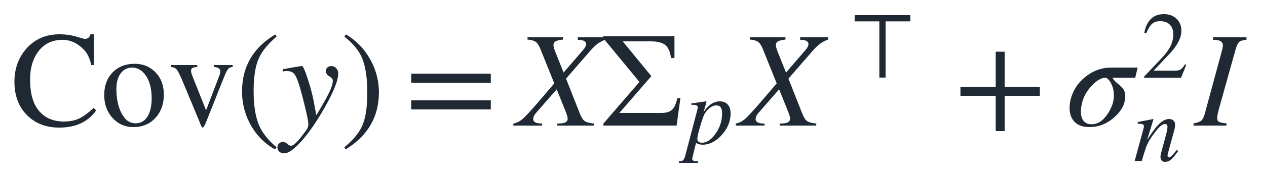
PROCESO GAUSSIANO
De pesos gaussianos a funciones gaussianas
Un prior gaussiano sobre w induce una distribución gaussiana sobre los valores de la función.
Derivación en puntos finitos
Paso conceptual
pasamos de incertidumbre sobre pesos a incertidumbre sobre funciones
Intuición visual
Muestras de w → funciones posibles
1
Modelo lineal
cada w define una función
2
Prior gaussiano
incertidumbre sobre los parámetros
3
Valores de la función
evaluamos f en x1,...,xn
4
Resultado clave
cada línea viene de una muestra distinta de w
una transformación lineal de una gaussiana sigue siendo gaussiana
Con ruido observacional:
se suma
Si los pesos tienen un prior gaussiano, los valores de la función también son gaussianos; el GP generaliza esta idea al espacio de funciones.
Decisión 1: modelo
5

